Slide 1
Grupo 2 – turma a AIDS – módulo 2
Bruno Borges da Silva 9328141
Daniella Teixeira Garcia 9328502
Douglas Ricardo de Souza Jr. 9328818

Slide 2
Relembrando...
Personagem: Alex da Silva
Como adquiriu a doença?¹
Através de relações sexuais sem camisinha.
Como buscou ajuda?²
Através da SAE (Serviço de Atendimento Especializado em HIV/AIDS), locais que ofertam serviços de saúde que realizam ações de assistência, prevenção e tratamento às pessoas vivendo com HIV ou AIDS. O objetivo destes serviços é prestar um atendimento integral e de qualidade aos usuários, por meio de uma equipe de profissionais de saúde composta por médicos, psicólogos, enfermeiros, farmacêuticos, nutricionistas, assistentes sociais, educadores, entre outros.
Não há cura para pessoas infectadas com o vírus HIV.

Slide 3
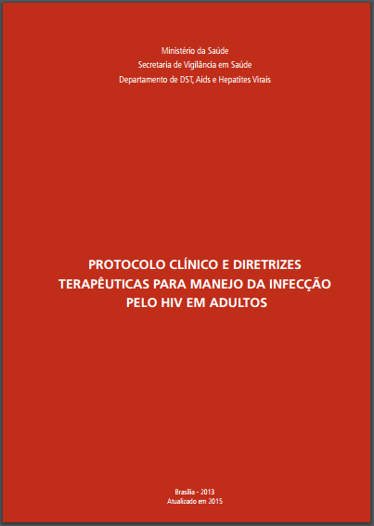
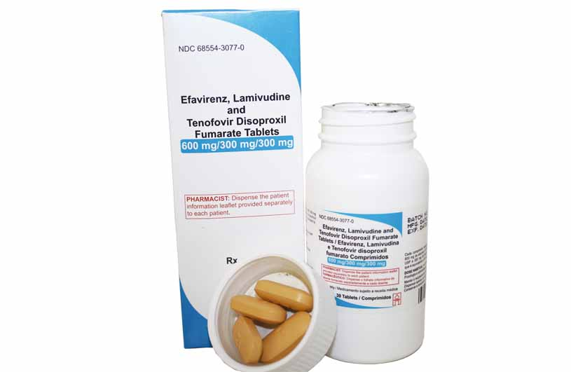
Medicamentos⁽³⁻⁶⁾
Tenofovir
Efavirenz
Lamivudina
Nos “coquetéis” para manejo da infecção por HIV, é necessário fazer a combinação de três fármacos antirretrovirais de pelo menos duas classes diferentes, sendo que existem 5 classes de antirretrovirais.

Slide 4
Orientações⁵
Na SAE, Alex recebe as seguintes informações sempre que vai buscar seus medicamentos antirretrovirais:
Nome genérico, forma farmacêutica, características físicas que diferenciam os remédios;
Função de cada substância;
Forma de transporte e conservação;
Uso adequado;
Quantidade de medicamento e quanto tempo irão durar;
Possíveis efeitos colaterais.

Slide 5
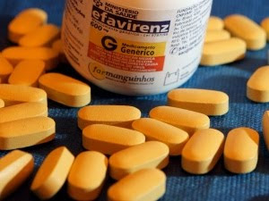
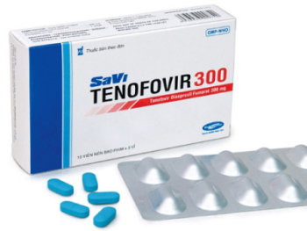
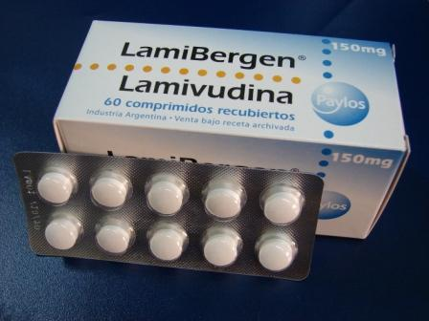
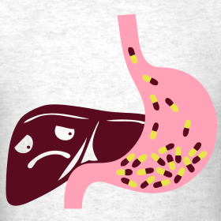
Efeitos adversos⁽⁷⁻⁹⁾
Acidose Lática
As reações mais comuns que ambos os três medicamentos podem causar, são: erupção cutânea, dor de cabeça, dor, diarreia, depressão, fraqueza, náuseas, vômitos, dor estomacal, queda de cabelo, dores nas juntas, distúrbios musculares, cansaço, febre, sensação generalizada de mal-estar, tontura, insônia, sonolência e dificuldade de concentração.
Eventuais problemas podem ser corrigidos pela alteração da composição do coquetel.

Slide 6
Fatores de dificultam a adesão ao tratamento⁴
Complexidade do regime terapêutico (diferentes drogas e quantidade de doses);
Não aceitação da soropositividade;
Efeitos colaterais do medicamento;
Presença de transtornos mentais, como ansiedade e depressão;
Relação insatisfatória do usuário com o profissional de saúde;
Abuso de álcool e outras drogas.

Slide 7
Fatores de dificultam a adesão ao tratamento⁴
Complexidade do regime terapêutico (diferentes drogas e quantidade de doses);
Não aceitação da soropositividade;
Efeitos colaterais do medicamento;
Presença de transtornos mentais, como ansiedade e depressão;
Relação insatisfatória do usuário com o profissional de saúde;
Abuso de álcool e outras drogas.

Slide 8
Ações estratégicas de adesão⁴
Realização de grupos terapêuticos
e de convivência
Atendimento individual
com foco na adesão
Fornecer conhecimento
sobre a enfermidade e o tratamento

Slide 9
Alex desenvolve depressão^{(4,10)}
Pesquisas indicam que a prevalência de transtornos psiquiátricos com pessoas vivendo com HIV/AIDS chega a 30%

Slide 10
Alex na Consulta Farmacêutica^{(11,12)}
Alex passa por uma consulta com psicólogo;
Encaminhado para farmacêutico, ele passa por uma consulta farmacêutica;
Revisão da prescrição médica;
Exames laboratoriais;
Entrevista ao indivíduo;
Elaboração da anamnese farmacológica;
Análise da farmacoterapia
Elaboração do plano de intervenções farmacêuticas
Intervenção na farmacoterapia por conta do Efavirenz e Erva de São João.

Slide 11
Alex na Consulta Farmacêutica⁽⁴⁾
* A perda de peso pode ocorrer devido aos efeitos colaterais: vômito, diarreia e falta de apetite

Slide 12
Alex na Consulta Farmacêutica⁽⁴⁾
Na contraindicação ou intolerância ao EFV (efavirenz), a NVP (nevirapina) é uma opção segura, efetiva e de baixo custo.
Sempre que o tratamento for iniciado com NVP, suas doses devem ser aumentadas de forma escalonada:
1 comprimido de 200 mg a cada 24 horas (por 14 dias) e após esse período a dose deve ser aumentada para 1 comprimido a cada 12 horas.

Slide 13
Convivendo com a doença⁽¹⁵⁾
Taxa de mortalidade por Aids no Brasil

Slide 14
Referências Bibliográficas
1. UNAIDS. Estatísticas. Disponível em: <http://unaids.org.br/estatisticas/>; acesso em 26 set. 2016.
2. Departamento de DST, AIDS e Hepatites Virais. Serviço de Assistência Especializada em HIV/AIDS. Disponível em: <http://www.aids.gov.br/tipo_endereco/servico-de-assistencia-especializada-em-hivaids>; acesso em 26 set. 2016.
3. BRASIL. Ministério da Saúde. Relação Nacional de Medicamentos Essenciais. Disponível em: <http://www.saude.pr.gov.br/arquivos/File/0DAF/RENAME2014ed2015.pdf>; acesso em 26 set. 2016.
4. BRASIL. Ministério da Saúde. Protocolo Clínico e Diretrizes Terapêuticas para Manejo da Infecção por HIV em Adultos. Disponível em: <http://www.aids.gov.br/sites/default/files/anexos/publicacao/2013/55308/protocolofinal_31_7_2015_pdf_31327.pdf>; acesso em 26 set. 2016.
5. Grupo de Incentivo à Vida. Medicamentos anti-HIV. Disponível em: <http://giv.org.br/HIV-e-AIDS/Medicamentos/index.html>; acesso em 26 set. 2016.
6. Departamento de DST, AIDS e Hepatites Virais. Quais são os antirretrovirais. Disponível em: <http://www.aids.gov.br/pagina/quais-sao-os-antirretrovirais>; acesso em 26 set. 2016.

Slide 15
Referências Bibliográficas
7 Cristália. Fumarato de Tenofovir Desoproxila. Disponível em: <http://2cristalia.com.br/ 2015/arquivos_medicamentos/192/192_fumarato%20tenofovir%20desoproxila_Bula_Paciente.pdf>; acesso 27 set. 2016.
8. Furp. Lamiduvina. Disponível em: <http://www.anvisa.gov.br/datavisa/fila_bula/frmVisualizar Bula.asp?pNuTransacao=10078072013&pIdAnexo=1884864>; acesso 27 set. 2016.
9. Fundação Oswaldo Cruz. Efavirenz. Disponível em: <http://www2.far.fiocruz.br/farmangu inhos/images/Efavirenz.pdf>; acesso 27 set. 2016.
10. Ministério da Saúde. Protocolo de Assistência Farmacêutica em DST/HIV/AIDS. Disponível em: <http://bvsms.saude.gov.br/bvs/publicacoes/protocolo_assistencia_farmaceutica _aids.pdf>; acesso 27 set. 2016.
11. PINTO, IVL; CASTRO, MS; REIS, AMM. Descrição da atuação do farmacêutico em equipe multiprofissional com ênfase no cuidado ao idoso hospitalizado. Disponível em: <http://www.sci elo.br/pdf/rbgg/v16n4/1809-9823-rbgg-16-04-00747.pdf>; acesso em 27 set. 2016.
12. CRF-SP. Papel do farmacêutico nos serviços de saúde de São José do Rio Preto. Disponível em: <http://portal.crfsp.org.br/images/arquivos/anexos_dimensionamentos.pdf.pdf>; acesso em 27 set. 2016.

Slide 16
Referências Bibliográficas
13. PADAVEZE, MC. Estudo das infecções hospitalares em pacientes com HIV/AIDS hospitalizados e da colônia nasal pós Staphylococcus aureus em pacientes com HIV/AIDS não hospitalizados. Disponível em: <http://www.bibliotecadigital.unicamp.br/document/?code=vtls000374825>; acesso 01 out 2016.
14. Departamento de DST, Aids e Hepatites Virais. Pesquisa mostra que número de episódios de internações de soropositivos continua elevado. Disponível em: <http://www.aids.org.br/noticia/tratamento/pesquisa_mostra_que_numero_de_episodios_de_internacoes_de_soropositivos_continua_elevado.html>; acesso 01 out. 2016.
15 http://portalsaude.saude.gov.br/images/pdf/2015/dezembro/01/apresentacao-aids-3011.pdf

